Slide 1
شکل گیری دیوبند و نقش شاه ولی الله دهلوی
برگشت
400 سال در هند قدرت دست مسلمین بود
استعمار(کمپانی هند شرقی) آمد و قدرت از دست مسلمین خارج شد
در سال 1857 مسلمانان قیام کردند ولی شکست خوردند
انگلیس 25 درصد اموال مسلمین را مصادره کرد .
اهل سنت شبه قاره علت این ذلت را دور شدن از سلف دانستند
ملاقاسم نانوتوی مدرسه دارالعلوم را براساس اندیشه شاه ولی الله تاسیس کرد

Slide 2
شاه ولی الله دهلوی
برگشت
در سال 1114 ق در هند به دنيا آمد یکسال بزرگتراز محمدبن عبدالوهاب
1143 ق به حجاز رفت با افكار ابن تيميه آشنا گرديد.
1145 به هند بازگشت و به انتشار این افکار پرداخت
كتابي به نام رسالة التوحيد دارد كه متاثر از افکار ابن تيميه می باشد.
باب اجتهاد را كه از مدت ها پيش بسته شده بود در هند باز كرد
مطالعه موطامالك را در هند احيا كرد
بعضي از اعمال صوفيان ايراد مي گرفت
توسل و استغاثه به پيامبران و اولياء الله را جايز ندانسته
نسبت به شيعيان سخت گير بود، اما نسبت به اهل بيت (ع) ارادت خاصي داشت.
بعد از شاه ولي الله، شاه عبدالعزيز فرزند شاه ولي الله ملقب به سراج الهند آمد
هند را سرزمين كفار و دارالحرب اعلام كرد.

Slide 3
موارد اختلافی و اشتراکی شاه ولی الله دهلوی با ابن تیمیه
برگشت
موارد اشتراکی شاه ولی الله
با ابن تیمیه
موارد اختلافی شاه ولی الله
با ابن تیمیه
استغاثه را شرک می داند
سفر برای زیارت را بدعت می داند
عزاداری برای مردگان بدعت
نذر برای اولیاء الهی شرک است
بنا بر قبور بدعت است
ازجهت کلامی عقل گرا (ماتریدی)
از جهت فقهی حنفی
جواز اصل توسل به ارواح اولیاء الله
گرایشات صوفیانه داشت
عدم تکفیر مسلمین

Slide 4
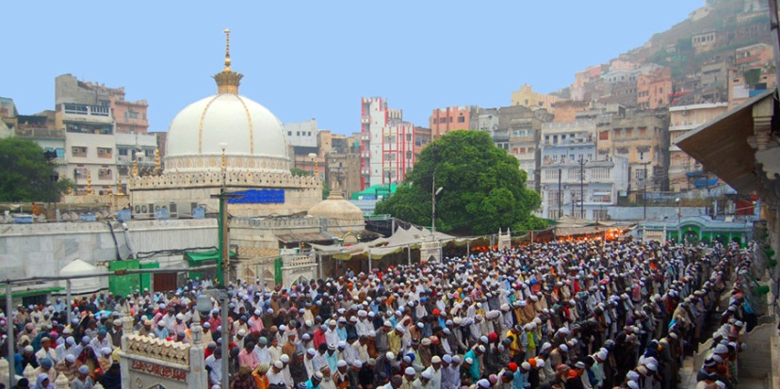
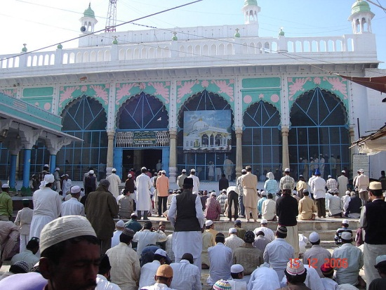
برگشت
شباهت و تفاوت
سلفي شبه‌ ‌قاره هندبا
سلفی وهابیت
شاه ولی الله دهلوی : کل من ذهب إلی بلدة إجمیر أو إلی قبر سالار مسعود أو ما ضاهاها لأجل حاجة یطلبها فإنّه آثم إثماً أکبر من القتل و الزنا، ألیس مثله إلّا مثل من کان یعبد المصنوعات أو مثل من کان یدعو اللات و العزی، إلا أنا لا أصرّح بالتکفیر لعدم النصّ من الشارع فی هذا الأمر المخصوص. دهلوی، شاه ولی الله، التفهیمیات، ص45.
سلیمان بن عبدالله بن محمّد بن عبد الوهاب ... : وأباح لأهل التوحيد أموالهم ونساءهم وأبناءهم وان يتخذوهم عبيداً لما تركوا القيام بحقه ... فيا حسرة على العباد: الذين عرفوا التوحيد، ونشئوا فيه، ... كيف خرجوا عن ولاية رب العالمين، وخير الناصرين. إلى ولاية القباب وأهلها ... وأما من
بلغته دعوتنا إلى توحيد الله، والعمل بفرائض الله، وأبى أن يدخل في ذلك، وأقام على
الشرك بالله، وترك فرائض الإسلام، فهذا نكفره ونقاتله، الدلائل في حكم موالاة أهل الإشراك (ص: 34)

Slide 5
دیوبند با سلفی های شبه قاره فرق می کنند
برگشت
شاه ولی الله دهلوی
شاه عبدالعزیز
عبدالغنی مجددی
دیوبند
هند
شاه محمد اسحاق
نذیرحسین بهاری دهلوی
اشرف علی تهانوی(حکیم الامه)
محمد قاسم نانوتوی
پاکستان
اهل حدیث
رشید احمد کنکوهی
محمود حسن(شیخ الهند)
محمد انور شاه کشمیری
حسین احمد مدنی
خلیل احمد سهارنپوری
کفایت الله دهلوی
عزیز الرحمن دیوبندی
مناظر احسن گیلانی
محمد زکریا کاندهلوی
شبیر احمد عثمانی
ظفر احمد تهانوی
محمد یوسف بنوری
محمد شفیع عثمانی
محمد ادریس کاندهلوی
محمد تقی عثمانی

Slide 6
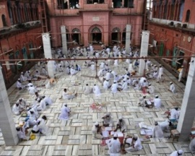
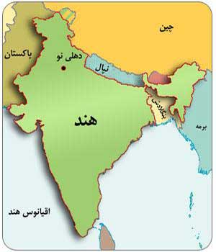
برگشت
دیوبند شهر کوچکی از توابع سهارنپور در شمال شرقی دهلی هند می باشد این شهر 139 میلیون نفر جمعیت دارد که حدود 20 میلیون مسلمان و بقیه هندو می باشد
مکتب دیوبند توسط محمد قاسم نانوتوي (1880ـ 1832) و به کمک رشيد احمد گنگوهي، و چند تن ديگر در همين منطقه، در 15 محرم 1283 هـ بنياد نهاد. نخستين شاگرد اين مکتب محمود الحسن بود که بعدها در شمار مهم ترين رهبران مسلمان هند قرار گرفت با آمدن انگلیس نظام درسی هند غربی شد و مسلمانان از ادارات اخراج شدند مکتب ديوبند با هدف تجديد حيات اسلام، بنياد نهاده شد. نانوتوي در قيام 1875 يکي از رهبران نيروهاي ضد بريتانيا بود، بعد از سرکوب قيام و اعلام عفو عمومي، در اجتماعات ظاهر شد و فعاليت هاي خود را از طريق مکتب ديوبند ادامه داد. (عزيز احمد، تاريخ تفکر اسلامي در هند، ص 43.) | دین | مسلمان
 | فرقه | اهل سنت
 | مذهب | حنفی
 | فقه | (پیرو ابوخنیفه)
 | سلوک | صوفی
 | طریقت | نقشبندیه،قادریه،سهروردیه ،چشتی
 | اعتقادات | اشعری و ماتریدی
 | خط فکری | شاه ولی الله دهلوی
 | در اصول | محمد قاسم
 | در فروع | رشید احمد
 | جغرافیا | دیوبندهند،پاکستان، افغانستان؛شرق ایران

Slide 7
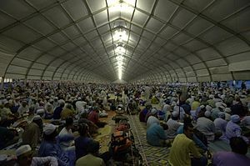
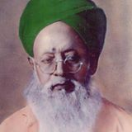
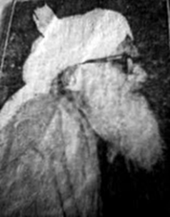
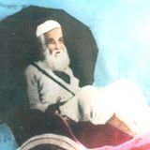
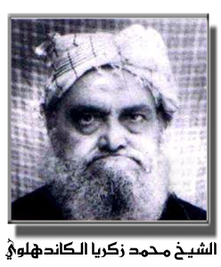
سلفی دیوبندیه اعتدالی
برگشت
بنيانگذاران ديوبند عميقاً تحت تأثير شاه ولي الله دهلوي بودند
در دوران محمود الحسن (1267ـ1340هـ. ق)ديوبند اعتباري بين المللي يافت
وجود دشمن مشترک (هندوها و انگليسي ها) موجب بروز نيافتن اختلاف های مذهبی مي شد. حتي در سال 1947 که مسلمانان شبه قاره، براي تشکيل کشوري اسلامي، از هند جدا شدند و پاکستان را بنيان نهادند، عالمان شيعه و سني در کنار هم و به رهبري محمد علي جناح- قائد اعظم- که شیعه بود، يا يک ديگر همراه شدند. اما در دوران ضياء الحق که با شعار اسلامي کردن پاکستان، اين کشور به سوي راديکاليسم مذهبي و فرقه گرايي سوق داده شد و خشونت و افراط به اوج رسيد .
أشرف علي
التّهانوي
محمد انور
کشمیری
سید حسین احمد صاحب مدنی

Slide 8
سازمان جماعت التبلیغ توسط : ملا محمد الیاس کاندهلوی در مقابل تبلیغات مسیحیت و هندوها تاسیس شد سازمان تبليغي جماعت در حال حاضر فعال ترين سازمان ديني مسلمانان هند است كه هزاران نفر عضو و ميليون ها نفر هوادار دارد ويژگي جماعت تبليغ در اين است که معتقد به روش «چهره به چهره» است مولانا محمد الياس (م1364ق) از معتقدان ديني خواست كه چند روز در ماه را به خدمت هسته هاي اولية مبلغان با بودجة شخصي و بدون دريافت مزد از مردم يا سازماني به تبليغ در روستاها و شهرهاي مختلف رفته از معروف ترين مبلغان اين سازمان شيخ الحديث مولانا زكريا (1315ـ1364ق) صاحب كتاب فضائل الاعمال است امروزه حدود 10 میلیون مبلغ در 160 کشور دنیا حوزة فعاليت خود را به اروپا و آمريكا نيز گسترش داده است. جماعت تبلیغ رویکرد سیاسی ندارد و مردم را به توحید با تفسیر شاه ولی الله دهلوی دعوت می کنند (بدعت بودن عزاداری و نذر و استغاثه و زیارت)
برگشت

Slide 9
برگشت
مقام معظم رهبری دام عزه
یكی از حربه‌های كوبنده‌ای كه دستگاه استعمار بر ضد این جمعیت (علمای هند) به‌كار می‌برد، متهم ساختن آنان به وهابی‌گری بود ... این تهمت در همان اوایل یعنی در دوران حیات عرفان (شهید سید احمدعرفان) به ثمر رسیده بود و انگلیسی‌ها و سیك‌ها توانسته بودند بدان وسیله بعضی از افراد بی‌اطلاع و مسلمان را وادار به خیانت كرده و بر او بشورانند و با این تدبیر او و مرید و همكارش، شاه اسماعیل شهید را در سال 1831 از بین ببرند و در دوران پس از انقلاب، سال 1857میلادی هم كه پیروان (عرفان) سرسختانه با انگلیس‌ها می‌جنگیدند این تهمت به‌صورت سلاح قاطعی در اختیار انگلیسی‌ها بود كه در هر فرصت مناسب از آن استفاده می‌كردند و از جمله؛ علمایی را كه در امور سیاسی دخالت ورزیده و مردم را به مبارزه با انگلیس دعوت می‌نمودند، در نظر عوام منفور می‌ساختند و تا كنون این حربه، هم‌چنان باقی است و نقش شیطانی خود را كه همان ایجاد فاصله میان قشرهای وسیع مسلمین است، ایفا می‌كند» كتاب مسلمانان در نهضت آزادی هندوستان» ص 35 ـ 36 چاپ تیرماه سال 1347. )

Slide 10
سهارنفوری : اظهار تبری شدید از دین و روش وهابیت
برگشت
خلیل احمد سهارنپوری از بزرگان دیوبند در مورد تکفیری ها می نویسد: آنان مانند خوارج اهل بغيند و حكم اهل بغى در مورد آنان صادق است؛ چنان كه علامه شامى گفته است: خوارج داراى قدرتى بودند كه با تأويل بر عليه امام خروج نمودند. آنان عقيده دارند كه چون امام مرتكب باطل شود، خواه كفر باشد يا معصيت و گناه، قتال با او واجب است. از اين رو تعرض به جان و مال ما را حلال دانسته و زنان را به اسارت مى گيرند و حكم آنان مثل حكم اهل بغى است، در عين حال ما آنان را به خاطر تأويلات باطل تكفير نمى كنيم.
در زمان ما پيروان محمد بن عبد الوهاب خروج نموده و از نجد بيرون آمده و بر حرمين شريفين غلبه پيدا كردند. وهابيان خود را پيروان احمد بن حنبل معرفى مى نمايند اما آنان بر اين عقيده هستند كه فقط آنها مسلمان و مخالفان عقايدشان مشرك اند و با همين تصورات كشتن اهل سنت و كشتن علما را مباح دانسته اندتا اين كه خداوند قدرت آنان را شكست.
از اين رو به وضوح مى گويم كه محمد بن عبدالوهاب و پيروانش در سلسله علمى، فقهى، حديث، تفسير و تصوف جزو مشايخ ما نيستند. حلال شمردن خون، آبرو و اموال مسلمين يا به حق است يا به ناحق; اگر ناحق باشد يا بدون تأويل است كه در اين صورت موجب خروج از دين مى گردد و يا با تأويلى است كه شرع مقدس اجازه نداده است در اين صورت موجب فسق مى شود و اگر به حق باشد جايز بلكه واجب است
امّا در تكفير مسلمانان پيشين، هرگز ما كسى را تكفير نمى كنيم كسى كه تكفير كند بدعت كرده و عمل او موجب خروج از دين است و اهل قبله را هر چند جزو مبتدعه باشند تا وقتى كه ضرورتى از دين را انكار نكرده باشند تكفير نمى كنيم. « المهند على المفند، عقايد علماى ديوبند، ص 47 - 46»

Slide 11
سهارنفوری : اظهار تبری شدید از دین و روش وهابیت
برگشت
خلیل احمد سهارنفوری در کتاب التصديقات لرفع التلبيسات که جوابیه به احمد رضا خان بريلوي می باشد و به خاطر ردّ و نفي محمدبن عبدالوهاب نوشته شده است.می نویسد:
اي علماء گرامي بعضي ها عقيده وهابية را به شما نسبت و اوراق و رسائلي را ارايه داده اند و نوشتند که به دليل اختلاف لغت و زبان ما متوجه آنها نمي شويم، متوقع است که از حقيقت حال و مطالب مقالات ما را آگاه سازيد و از شما درباره امور و مواردي که اهل سنت و جماعت با وهابي ها اختلاف دارند سؤال مي شود.
سهارنفوری می گوید محمد بن عبد الوهاب خون و اموال و عرض مسلمین حلال دانست و همه را مشرک خواند و اهل قبله را کشت و این قوم همان خوارج می باشند لذا هیچ کدام از مشایخ ما در سلسله این گروه نمی باشند
المهند على المفند (ص: 6)

Slide 12
انورشاه کشمیری : تباین فهم ابن تیمیه و محمد بن عبدالوهاب با فهم سلف
برگشت
انورشاه کشمیری، محمد بن عبد الوهاب را مود طعن قرار داده و می نویسد:
محمد بن عبد الوهاب مردي پلید و کودن و کم علم و کم عقل بود و در تکفیر مردم بسیار عجله می کرد
محمد انور شاه کشمیری در مورد ابن تیمیه می نویسد: در مزاج ابن تيميه خشونت و تندي وجود دارد. هرگاه به يک سمت متوجه شود، و یا قصد تعقيب کسی را داشته باشد، نمي هراسد و با جسارت این کار را انجام می داد اين گونه افراد از افراط و تفريط در امان نيستند، لذا شک و ترديد در نقلش وجود دارد. هر چند که او حافظ و متبحّر است. در جای دیگر در مورد ابن تیمیه می گوید
جمهور ائمه دلیل آورده اند که سلف صالح برای زیارت روضه شریفه"شد رحال"می کردند و احادیث آن به تواتر به ما رسیده است و ابن تیمیه معنای حدیث لا تشد الرحال را درست نفهمیده و بخاطر همین اشتباهش دو مرتبه به زندان افتاد و در زندان از دنیا رفت در مناظره ای که سراج الدین هندی با ابن تیمیه داشت به وی می گوید ما أنت يا ابن تيمية إلا كالعصفور
فيض البارى شرح صحيح البخارى 1 (1/ 139) - (کشميري، انورشاه، فيض الباري، في شرح صحيح بخاري، ج1، ص 171 ـ 172، العرف الشذي للكشميري (1/ 382)

Slide 13
تهانوی : وهابیت مسلمین را تکفیر و تقلید را شرک دانسته
برگشت
تهانوی در ضدیت با تفکر افراطی وهابیت در حاشيه سنن نسائي در شرح حديث ابوسعيد خدري که مربوط به ظهور خوارج می باشد می نویسد:
«همانا از این نژاد قومي مي آيند که قرآن را بسيار زيبا مي خوانند، اما قرآن از گلوي آنان تجاوز نمي کند
اينها اهل اسلام را به قتل مي رسانند و بت پرستان را رها مي کنند و از اسلام چنان مي گريزند، مانند تير رها شده از هدف و نشانه عبور مي کنند و اگر من پيامبر زمان آنان را دريابم بسان قوم عاد آنان را قتل عام مي کنم.
مولوي تهانوي در شرح اين حديث چنين مي گويد: بايد بدانندآنهايي که از دين محمد بن عبدالوهاب پيروي مي کنند و در اصول و فروعي از وي تبعيت مي کنند ومي گويند تقليد از هر کدام از ائمه اربعه شرک است
و هر کس با آنها مخالفت کند او را مشرک مي دانند کشتن ما اهل سنت و اسارت گرفتن زنان مارا مباح مي دانند و ديگر عقايد بدي که دارند و به طريق مستند به ما رسيده اند و بعضي عقيده آنها را از خود آنها شنيده ام (اينها بدانند) که اينها فرقه اي از خوارجند و علامه شامي در کتاب «رد المختار» در شرح قول صاحب الدرالمختار در کتاب «البغاة» مي گويد: همانا مي داني که در نام گذاري خوارج اين چنين شرط نيست، بلکه اين توضيحي است درباره کساني که عليه سيدنا حضرت علي}بغاوت کردند
همان طور که در عصر ما درباره پيروان محمد بن عبدالوهاب اتفاق افتاده است آنها بر حرمين غلبه حاصل کردند و خود را به مذهب حنبلي نسبت مي دادند
اما فقط خودشان را مسلمان مي دانند و هر کس مخالف اعتقاد آنها باشد او را مشرک مي گويند و به همين بهانه کشتن افراد را جايز مي دانند، تا اينکه خدا قدرت آنها را از بين برد. تهانوي، محمد، حاشيه سنن نسائي، ج1، ص 359، کتاب زکات باب مؤلفة قلوب.

Slide 14
جملات بزرگان دیوبند ضد وهابیت
برگشت
شیخ حسین احمد مدنی به عقیده وهابیت که مسلمین را بخاطر استغاثه مشرک می دانند خرده گیری می کند و جالب اینکه مولف وهابی کتاب الدیوبندیه این خرده گیری مدنی را علامت مشرک بودن حسین احمد می داند .
شيخ مولوي عبدالشکور درمجله القاسم مقاله اي تحت عنوان ديوبند سخت بر عقیده افراطی وهابیت می تازد و از آنها اظهار برائت نموده و از دست آنهايي که به ديوبنديه نسبتهای وهابی می دهند شاکي و نگران شده است، و بعد از ذکر تحولات دارالعلوم ديوبند و اينکه دارالعلوم «جامعة الازهر» هند است چنين مي گويد: بي ترديد حسودان و کينه ورزان صداي خود را عليه دارالعلوم ديوبند، بلندکردند وبا تمام وجود آنها را متهم به وهابي و نجدي کردند اما اگر کسي نسبت به وهابي، نجدي، ملحد، کافر يا مرتد نسبت به ديوبنديه بدهد به خود نسبت داده و درست نيست.
شيخ محمود حسن ديوبند جوابیه مولوي سهارنپوري به افراطی گری های وهابیت را تایید می کند و می گوید آنچه ايشان گفتند عقيده ما و عقيده تمام اساتيد ما است در اين ترديدي وجود ندارد. خداوند پاداش زحمات ايشان را درصورت ابطال وساوس حاسدين در تهمت هاي ناروا بر اهل حق عنايت بفرمايد.
علماء ديوبند مشربهم (ص: 31)
(مجله ماهنامه القاسم، ديوبند، ص 3، شماره جمادي الاول، 1342 به نقل از کتاب دعوة محمد بن عبدالوهاب بين مؤيديها و معانديها في شبهه القارة الهنديه، ص 230.)
(ابوالمکرم بن عبدالجليل، دعوة محمد بن عبدالوهاب، ص ص192.)

Slide 15
جملات بزرگان دیوبند ضد وهابیت
برگشت
شيخ رشيد احمدگنگوهي درموارد متعدد «فتاوي رشيديه» تصريح نموده اند که وهابي ها فاسقند زيرا آنها در اسائه ادب نسبت به اسلاف صالح کوتاهی نکردند. لذا اقتدا به آنها در نماز مکروه می باشد. وی نسبت به کتاب علامه شامي که شيخ محمد بن عبدالوهاب و پيروانش را فرقه خوارج معرفي نموده است دفاع کرده است .
محمد حسن خان سرهندي مجددي (1346ق) مي گويد: اصول مورد نزاع در ميان مقلدين و غير مقلدين چهار چيز است: تعظيم براي غير خداوند، توسل به ارواح صالحان واستمداد از آنها، ندای غايب و سماع الموتى، و پيروي وتقليد ارباب مذاهب چهارگانه. هر چهار چيز را وهابيت شرك وكفر وبدعت مي دانند.
صاحب جان هندى پس از بیان معنای نداى غايب و استغاثه مى نويسد: «همه اینها در نزد وهابيت و هم مشربان ايشان شرك اكبر است، اگر چه خطاب به روح مبارك حضرت رسول,باشد! اين طايفه كه فعل سلف را شرك و فاعل را مشرك مى دانند
بزرگان دیوبند بعضا مورد تکفیر از جانب افراطیون شده اند و برخی از تکفیری ها مثل نویسنده کتاب الدیوبندیه علیه افرادی که نزد بزرگان دیوبند محترمند چون خواجة بهاء الدين نقشبند، وخواجة معين الدين چشتي، وغوث الثقلين عبد القاهر الجيلاني، وشيخ عبد الوهاب شعراني، و... اسائه ادب می کنند در جای جای کتابش و بهانه های مختلف آنها را تکفیر می کند مثلا در جایی می نویسد : عقيده به استغاثة واستعانت به مرده ها از بزرگترین عقاید دیوبند می باشد در ادامه می نویسد: کلام دیوبندی ها در باب استغاثه با مشرکین صدر اسلام هیچ فرقی ندارد .
( ابوالمکرم بن عبدالجليل، دعوة محمد بن عبدالوهاب، ص 146.)
(سرهندي مجددي، مولانا حسن خان، الأصول الأربعة في ترديد الوهابية، ص9ـ10.)
.(أصول الاربعة في ترديد الوهابية، ص 45.)
الديوبندية (ص: 7)

Slide 16
کتب وهابیت علیه دیوبندیه
برگشت
كتاب السراج المنير في تنبيه جماعة التبليغ علي أخطائهم نويسنده به اشتباهات عقيدتي سازمان تبليغي جماعت هند پرداخته و مباحث صوفيانه را از خطاهاي آنان بيان كرده است.
القول البليغ في التحذير من جماعة التبليغ از نويسنده پركار وهابي، شيخ حمود بن عبدالله تويجري است كه شديداً در كتاب خود به بزرگان ديوبنديه همچون شيخ رشيد احمد گنگوهي، شيخ امدادالله مكي و ... اعتراض نموده و اعمال صوفيانه آنها را زير سؤال برده است.
نويسندة كتاب الديوبندية، تعريف ها و عقايد ها، شيخ محمد زكريا كاندهلوي رهبر معنوي اهل حديث هندوستان را به عنوان كسي كه روايات موضوعه و ضعيف را قبول دارد و در كتاب هايش اوهام و خرافات را نقل مي كند، ياد مي نمايد. كتاب ديگري كه تخصصاً در اين موضوع نوشته شده و از نظر اطلاعات در اين زمينه كتاب مناسبي است،
دعوة الامام محمد بن عبدالوهاب في القارّة الهندية بين مؤيديها و معانديها نوشته ابوالمكرم بن عبدالجليل سلفي است كه در آن از شيخ محمد انورشاه كشميري و شيخ حسين احمد مدني به عنوان دو مدرس بزرگ ديوبنديه و مخالف سرسخت محمد بن عبدالوهاب ياد مي نمايد.
دیوبندی ها نیز بر رد وهابیت کتاب المهند علی المفند را نوشتنه اند که مولانا عبدالرحمن چابهاری به نام عقائد اهل السنه و الجماعه ترجمه کرده است

Slide 17
عقاید دیوبند هر اندازه که شاخص های زیر در دیوبند ضعیف شود به سلفی ابن تیمیه ای نزدیک می شوند
برگشت
تقلید از امام ابوحنیفه ........................................................ غیر مقلد
صوفی و طریقتی :(نقشبندیه، قادریه، سهروردیه، چشتی) ............................ ضدیت با تصوف
اعتقادات : اشعری و ماتریدی ............................................ اهل حدیث

